Slide 1
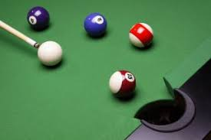
Dinâmica: Força e Movimento
5
Força e movimento ≡ causa e efeito

Slide 2
Dinâmica: Força e Movimento
5
Conceitos Básicos:
Quantidade de movimento (momento, p):
m = massa, v = velocidade
1º Lei de Newton:
Para mudar o estado de movimento (momento) de um corpo é necessário aplicar a ele uma força externa:
se F_{ext}= 0, o corpo mantém seu estado de movimento inalterado:
Essa afirmação é válida para os referenciais inerciais

Slide 3

Dinâmica: Força e Movimento
5
Conceitos Básicos:
Quantidade de movimento (momento, p):
1º Lei de Newton:
Para mudar o estado de movimento (momento) de um corpo é necessário aplicar a ele uma força externa:
causa
efeito

Slide 4

Dinâmica: Força e Movimento
5
Conceitos Básicos:
Como quantificar a mudança no estado de movimento?
2º Lei de Newton:
Equações de movimento:
Unidades no SI

Slide 5
Dinâmica: Força e Movimento
5
Conceitos Básicos:
2º Lei de Newton:
Equações de movimento:
(I)
(II)
Se (I) e (II) são verdadeiros, estamos num referencial inercial
Referencial inercial se move em MRU
Se o referencia estiver acelerado, ou seu movimento não for retilíneo, a Equação (I) precisa ser modificada para incluir a aceleração do referencial.
Por exemplo: aceleração centrífuga, carro acelerando ou freiando.

Slide 6

Dinâmica: Força e Movimento
5
Conceitos Básicos:
Como quantificar a mudança no estado de movimento?
2º Lei de Newton:
Equações de movimento:
é consequência da força resultante

Slide 7


Dinâmica: Força e Movimento
5
Conceitos Básicos:
Como quantificar a mudança no estado de movimento?
2º Lei de Newton:
Equações de movimento:
é consequência da força resultante

Slide 8
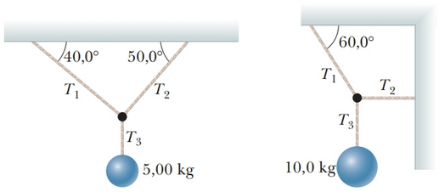
Dinâmica: Força e Movimento
5
Conceitos Básicos:
Estabilidade:

Slide 9
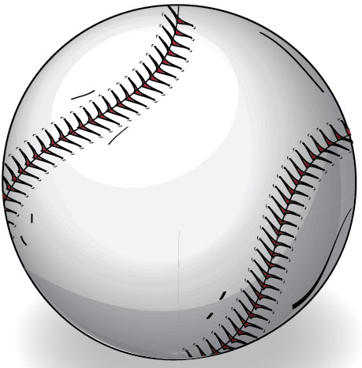

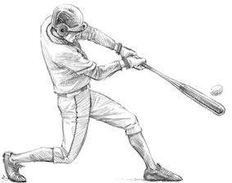

Dinâmica: Força e Movimento
5
Conceitos Básicos:
Como quantificar a mudança no estado de movimento?
2º Lei de Newton:
Equações de movimento:
é consequência da força resultante

Slide 10


Dinâmica: Força e Movimento
5
Conceitos Básicos:
2º Lei de Newton:
Equações de movimento:
Tipos de forças e sua natureza física. Exemplos.
Força elétrica entre 2 cargas elétricas (q1,q2)
separadas por uma distância d:
Força gravitacional (força Peso) entre um corpo de massa m_{c} e a Terra (M_{T})

Slide 11
Dinâmica: Força e Movimento
5
Conceitos Básicos:
Equações de movimento:
Força gravitacional (força Peso) entre um corpo de massa m_{c} e a Terra (M_{T})
Princípio da Equivalência
Massa Inercial
Massa Gravitacional
Massa inercial = massa gravitacional (são indistinguíveis),
portanto qualquer corpo sofre a mesma atração gravitacional g

Slide 12

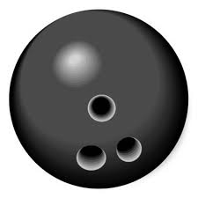
Dinâmica: Força e Movimento
5
Conceitos Básicos:
Tipos de forças e sua natureza física.
VÁCUO
Todos os corpos
são acelerados
com
a = -g
Experimento de Galileu: https://www.youtube.com/watch?v=74MUjUj7bp8

Slide 13

Dinâmica: Força e Movimento
5
Conceitos Básicos:
Força (interna) de interação entre corpos que compõem o sistema.
3º Lei de Newton:
Ação e Reação :

Slide 14
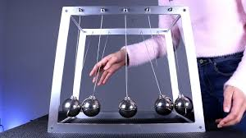
Dinâmica: Força e Movimento
5
Conceitos Básicos:
Força (interna) de interação entre corpos que compõem o sistema.
3º Lei de Newton:
Ação e Reação :
Video: Pêndulo de Newton

Slide 15
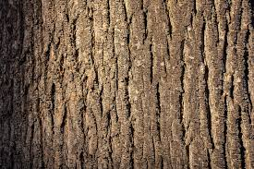

Dinâmica: Força e Movimento
5
Exemplos:
Uma bala de fuzil de massa igual a 20 g atinge uma árvore com uma velocidade de 500 m/s, penetrando nela a uma profundidade de 10 cm. Calcule a força média exercida sobre a bala durante a penetração.
Supondo uma desaceleração uniforme, podemos aplicar
fórmula de Torricelli

Slide 16

Dinâmica: Força e Movimento
5
Exemplos:
Duas pessoas puxam, com toda força que podem, cordas na horizontal amarradas a um barco que tem uma massa de 200 kg. Se elas puxam na mesma direção, o barco tem uma aceleração de 1.52 m/s² para a direita. Se puxarem em direções opostas, o barco tem uma aceleração de 0,518 m/s² para a esquerda. Qual é a intensidade da força que cada pessoa exerce no barco?

Slide 17
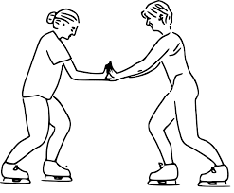

Dinâmica: Força e Movimento
5
Exemplos:
Duas patinadoras, uma de 65 kg e outra de 40 kg, estão em uma pista de gelo e seguram as extremidades de uma corda de 10 m de comprimento e massa desprezível. As patinadoras se puxam ao longo da corda até se encontrarem. Qual é a distância percorrida pela patinadora de 40 kg?
Por estarem conectadas pela corda,
No momento do encontro:

